Slide 1
WUSICK
Adrián Fernández, Javier Hernández, Maicol Loza

Slide 2
¿QUé ES?
WusicK
Wusick es una red social enfocada al mundo de la música, en ella podremos encontrarnos tres tipos de perfiles, el usuario básico, los artistas y las salas, que interactuaran compartiendo sus inquietudes sobre música y compartiendo eventos como conciertos, lanzamientos de nuevos discos etc.

Slide 3
¿POR QUÉ?
WusicK
Se nos ocurrió hacer una red social, ya que pensamos que podría ser interesante, veníamos de aprender MVC con un blog (foro) y nos gustó como era, la idea de hacerlo enfocado al mundo de la música fue porque pensamos que no existe ninguna página de estas características, si que existen páginas y foros muy buenos de música, como pueden ser clubbingspain o el tentáculo, pero no existen redes sociales dedicadas exclusivamente a ello.

Slide 4
WusicK
Tecnologías empleadas

Slide 5
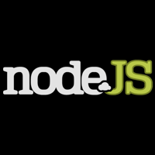


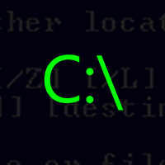



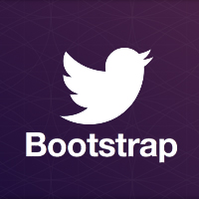




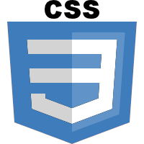



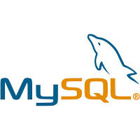



Slide 6
WusicK
Yeoman
https://yeoman.io/
Yeoman es un workflow que nos ayuda en la creación de nuestro proyecto web, construyendo la estructura del mismo y agregando un par de herramientas que nos resultarán muy útiles durante el desarrollo del mismo
Grunt: Automatiza tareas repetitivas, como son la compilación, concatenación, minificación, tests unitarios… podríamos decir que es como nuestro Apache o Tomcat algo enriquecido.
http://gruntjs.com/
Bower: Creado por Twitter, es un gestor de paquetes (HTML, CSS, JavaScript) para el front-end, que instala, actualiza y gestiona dependencias.
http://bower.io/

Slide 7


WusicK
MEAN stack
https://mean.io/#!/
Como su propio nombre indica es un stack, (conjunto) de herramientas de programación, que comprende cuatro:
M Base de datos NoSQL
E framework para Node.JS
A framework JS para el lado cliente
N framework JS para el lado servidor

Slide 8
WusicK
MEAN stack
https://mean.io/#!/
¿Por qué MEAN?
En un principio, pensamos desarrollar nuestra aplicación con J2EE, pero poco después empezamos a interesarnos por qué lenguajes estaban más a la vanguardia, eran más jóvenes, y estaban siendo más demandados. Así fue como dimos con MEAN, e investigando acerca de él, resultó que se adaptaba a lo que podría necesitar una red social de cierta envergadura y que tratara con big data.
Big data, como podemos medio adivinar, se llama al tratamiento y análisis de enormes repositorios de datos, tan desproporcionadamente grandes que resulta imposible tratarlos con las herramientas de bases de datos y analíticas convencionales.

Slide 9
WusicK
MEAN stack
https://mean.io/#!/
¿Por qué MEAN?
MEAN nos ayuda con esto de varias maneras:
con MongoDB (aunque no lo utilicemos, luego explicaremos porque), aumentamos las velocidades de consulta, esto se logra porque la información se guarda a través de documentos en formato JSON.
Con Node, conseguimos mucha más capacidad de concurrencia en las conexiones.
Utilizando todos ellos, desarrollamos de manera end-to-end, es decir, utilizando el mismo lenguaje de programación (javascript) en todos los niveles, además, conseguiremos también lo que se conoce como three way data binding, es decir, que cualquier cambio en los datos, se reflejará automáticamente en nuestro cliente sin necesidad de refrescar siquiera.

Slide 10
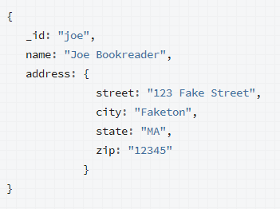
WusicK
mongoDB
http://www.mongodb.org/
Es una base de datos no relacional (NoSQL) de código abierto que guarda los datos en documentos tipo JSON (JavaScript Object Notation) (orientada a documentos) pero en forma binaria (BSON) para hacer la integración de una manera más rápida. Se pueden ejecutar operaciones en JavaScript en su consola en lugar de consultas SQL. Además tiene una gran integración con Node.js con los driver propio y con Mongoose. Debido a su flexibilidad es muy escalable y ayuda al desarrollo ágil de proyectos web.
En nuestro caso no hemos utilizado MongoDB (aunque hubiera sido lo ideal) porque teníamos la base da datos creada prácticamente completa en MySQL

Slide 11
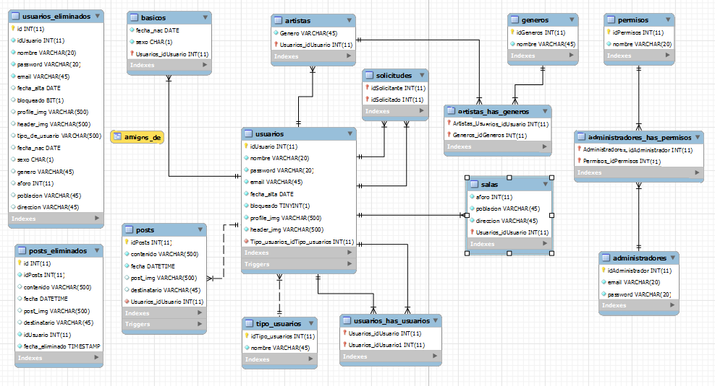
WusicK
Base de Datos
www.mysql.com/

Slide 12
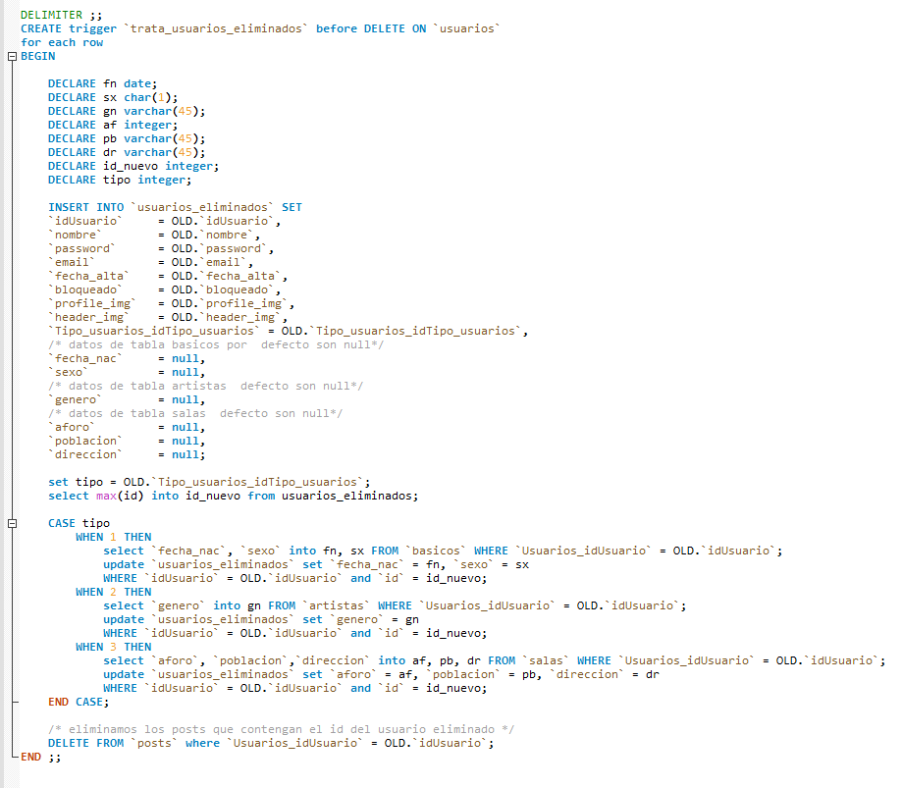
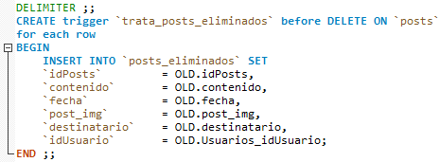
WusicK
Base de Datos
www.mysql.com/
Triggers

Slide 13

WusicK
Express
http://expressjs.com/
Express es un framework para Node, inspirado en Sinata (framework para Ruby), que nos permitirá configurar nuestra aplicación de una manera bastante sencilla, vemos un ejemplo:
En sólo cinco líneas de código, le estamos indicando el puerto por donde debe escuchar nuestro servidor, el directorio donde irán las vistas, el motor de vistas (jade en este caso), que utilizaremos el favicon, y que utilizaremos el log en modo desarrollo. De esta manera, podemos definir diferentes entornos donde operará nuestra aplicación, producción, desarrollo, o como queramos llamarlos, con diferentes configuraciones para cada caso, a través de las variables de entorno del sistema operativo donde se esté ejecutando.

Slide 14

WusicK
Express
http://expressjs.com/
Con Express también construiremos una API Rest para el ruteo de nuestra aplicación, de una manera muy sencilla, vemos un ejemplo de unas rutas para la administración de nuestra aplicación:
Como vemos, a partir del comando app.route, le indicamos la ruta, a la que se le pueden incluir parámetros (id en los tres primeros casos), seguidos del método de llamada (POST,GET…) y la función a la que llamamos, en este caso, todas las funciones están en un archivo llamado user.js, ya que son funciones relacionadas con los usuarios

Slide 15
WusicK
Node.JS
Node.js es un entorno de programación en la capa del servidor basado en Javascript, con Entrada/salida no bloqueante (asíncrona) de datos en una arquitectura orientada a eventos y que utiliza el motor Javascript V8.
Fue creado por Ryan Dahl en 2009 con el enfoque de ser útil en la creación de programas de red altamente escalables.
Principales ventajas
En comparación con otros servidores podriamos decir que Node es mejor para conseguir la máxima concurrencia, por lo tanto sería ideal para el caso que nos ocupa, la creación de una red social, ¿y como lo hace?
Una aplicación para Node se programa sobre un solo hilo. Si en la aplicación existe una operación bloqueante (I/O por ejemplo), Node creará entonces otro hilo en segundo plano, pero no lo hará sistemáticamente por cada conexión como haría Apache. En teoría Node puede mantener tantas conexiones como número máximo de archivos descriptores (sockets) soportados por el sistema. En un sistema UNIX este límite puede rondar por las 65.000 conexiones, un número muy alto. Sin embargo en la realidad la cifra depende de muchos factores, como la cantidad de información que esté la aplicación distribuyendo a los clientes. Una aplicación con actividad normal podría mantener 20-25.000 clientes a la vez sin haber apenas retardo en las respuestas. Esto también nos ahorraría costes de infraestructura, ya que no sería necesario comprar ni mantener tantos servidores.

Slide 16
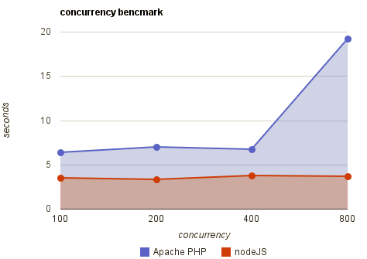
WusicK
Node.JS
Gráfica comparativa Apache - Node
Con Apache a partir de 400 conexiones simultáneas, el número de segundos para atender las peticiones crece considerablemente. Podemos decir que Apache funciona bien pero no es el mejor servidor para lograr máxima concurrencia (tener el número mayor de conexiones abiertas posibles).

Slide 17
WusicK
Node.JS
Módulos
Node.js basa su estructura en la incorporación de módulos, existen varios "módulos básicos" compilados en el propio binario, como por ejemplo el módulo de red (net), que proporciona una capa para programación de red asíncrona, el módulo http mediante el cual podemos crear servidores y hacer las peticiones (POST, GET…) y otros módulos fundamentales, como por ejemplo Path, FileSystem, Buffer, Timers y el de propósito más general Stream.
Estos módulos se pueden instalar fácilmente a través de la línea de comandos con el Node Package Manager (npm) que se instala junto con Node, con el comando npm install nombre_módulo.
Pequeño ejemplo de aplicación:
Hola Mundo
var http = require('http');
http.createServer(function (request, response) {
response.writeHead(200, {'Content-Type':'text/plain'});
response.end('Hola Mundo\n');
}).listen(8000);
console.log('Server running at http://127.0.0.1:8000/');

Slide 18
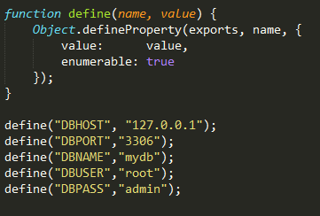
WusicK
Node.JS
Es posible utilizar módulos desarrollados por terceros (instalar el de mysql), o incluso crear los nuestros propios, como hemos hecho para conectarnos con nuestra base de datos MySQL.
Módulo dbfunct
Nuestro módulo consta de dos archivos muy sencillos, DBconstants, que incorpora las propias definiciones de constantes de nuestra base de datos, así como una función para la definición de éstas, ya que en Node no existe el concepto de constante como tal.

Slide 19
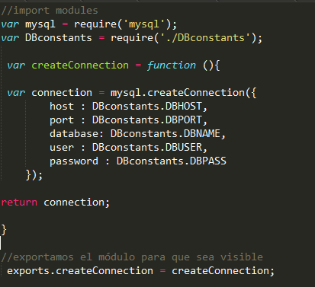
WusicK
Node.JS
Este módulo con las constantes lo incluimos en el otro archivo del módulo que nos crea el objeto conexión MySQLconnection, y que a su vez, incluiremos en nuestros archivos de funciones donde va a ser utilizado.

Slide 20
WusicK
Angular.JS
https://angularjs.org/
Angular.JS es un framework de javascript para el lado cliente creado por Google, su funcionamiento consiste en agregar etiquetas propias a las de html para obtener diversas funcionalidades (loops, validaciones, uso de modelos…), de esta manera conseguimos unas vistas mucho mas ricas, lo que nos ayuda a desarrollar mucho más rápido.
Lo vemos en funcionamiento con el ejemplo de mostrar posts de nuestra aplicación

Slide 21
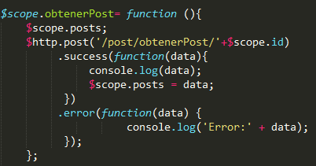
WusicK
Angular.JS
https://angularjs.org/
scripts/controllers/contollers.js -> mainCtrl
Esta es nuestra función de obtener post en el controlador del main de angular, lo primero que hacemos es declarar la variable para almacenar los post $scope.posts, después le decimos que haga una petición post a la ruta /post/obtenerPost/, ésta tiene que estar declarada correctamente en las rutas de la aplicación (routes.js) y llamar a una función de node; a esta llamada le concatenamos el id de usuario $scope.id, (sacado anteriormente de la variable de sesión), para que sepa de quien tiene que obtener los posts, y le decimos que si la llamada es satisfactoria (success), guarde los posts (data), en la variable $scope.post

Slide 22
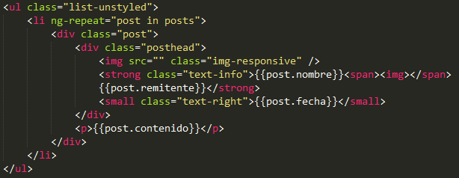
WusicK
Angular.JS
https://angularjs.org/
main.html (vista)
Ahora en nuestra vista del main definimos una lista, y a través de la etiqueta de angular ng-repeat, recorremos la variable posts devuelta desde el controlador que contiene los posts para cada usuario (ng-repeat=“post in posts”).
Para terminar, lo que haremos será colocar los campos obtenidos de cada post donde necesitemos, con las etiquetas propias de angular de doble paréntesis:
{{post.nombre}} {{post.fecha}} {{post.contenido}} …

Slide 23
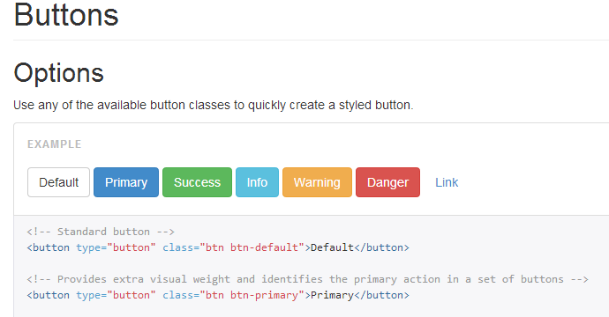
WusicK
Bootstrap
http://getbootstrap.com
Bootstrap es un framework de CSS creado por Twitter, que nos permite maquetar páginas web adaptativas de manera fácil y rápida a través de sus clases predefinidas. Cuenta con su propia API con la que poder guiarnos a la hora de diseñar. Vemos un pequeño ejemplo en nuestra aplicación
API

Slide 24

WusicK
Git & Github
https://github.com/
Git es un contolador de versiones diseñado por Linus Torvalds que nos ayuda a desarrollar cómodamente un mismo proyecto a diferentes personas sin tener que estar en el mismo lugar o conectados a la misma red.
Github es un repositorio online público (aunque pagando puedes obtenerlo privado), donde poder subir estos proyectos controlados por Git.
Para el desarrollo de nuestro proyecto hemos utilizados dos repositorios de github, uno para el proyecto en si https://github.com/AFd3z/wusickapp.git y otro para esta presentación https://github.com/lozam/pptWusick.git

